Slide 1
Согласование с надзорными органами
4.2. Период проведения работ 2014-2015г.
в рамках исполнения Адресной программы Ленинградской области.
4.3 Ожидаемый результат (по состоянию доступности) после выполнения работ по адаптации: Полная доступность объекта для всех категорий инвалидов.
(Степень доступности объекта должна быть выше, чем до проведения работ по адаптации)
4.4. Для принятия решения требуется: Согласование Технической экспертизы, Комитета по архитектуре, прилагается
Имеется заключение уполномоченной организации о состоянии доступности объекта ООО Рубикон, 10.10.2013, прилагается.
(не обязательно)
4.5. Информация размещена (обновлена) на Карте доступности субъекта РФ дата _________,наименование сайта, портала.

Slide 2
Для принятия решения об адаптации объекта отмечается, требуется ли дополнительная информация или согласование:
разработка проектно-сметной документации; определение стоимости работ;
согласование с вышестоящей организацией (собственником объекта);
согласование решения на Комиссии по координации деятельности в сфере обеспечения доступной среды жизнедеятельности для инвалидов и других МГН;
согласование с потребителем (с общественными организациями инвалидов).
техническая экспертиза; согласование работ с надзорными органами (в сфере проектирования и строительства, архитектуры, охраны памятников);

Slide 3
Объективизация проектов управленческих решений и результатов их исполнения
Техническая экспертиза: заключение органа строительного надзора и экспертизы о соответствии проектной документации по адаптации здания, сооружения нормативным требованиям по безопасности и доступности,
Данные технической инвентаризации (возможность увеличения пятна застройки, перепланировки)
Заключение уполномоченных контролирующих и надзорных органов и организаций в соответствии с их компетенцией (сведений из технических паспортов, актов технической экспертизы, заключений и актов обследования объектов, проектно-сметной документации и т.п.

Slide 4
Техническая экспертиза
В сложных случаях для принятия решения о технической возможности обустройства здания, помещений, ряда функционально-планировочных элементов дополнительно могут быть запрошены:
информация по результатам технической экспертизы здания;
заключение органов строительного надзора и экспертизы, архитектуры, а также охраны и использования памятников истории и культуры;
при необходимости определения объема работ и их финансового обеспечения может быть заказана разработка проектно-сметной документации.

Slide 5
Госстройнадзор
Заключение Стройнадзора, что планируемые работы по адаптации не реконструкция и для их проведения не требуется разрешения на строительство. Разрешение на строительство не требуется для сооружений без фундамента и общей площадью менее 40 м² (для Москвы), при перепланировке без ослабления несущих конструкций
Разрешение на строительство при изменении входной группы с устройством тамбура, расширением входной площадки, изменением лестничного марша, строительством пандуса, с устройством фундамента. При перепланировке с затрагиванием несущих конструкций, расширении дверных проемов в капитальных стенах.

Slide 6
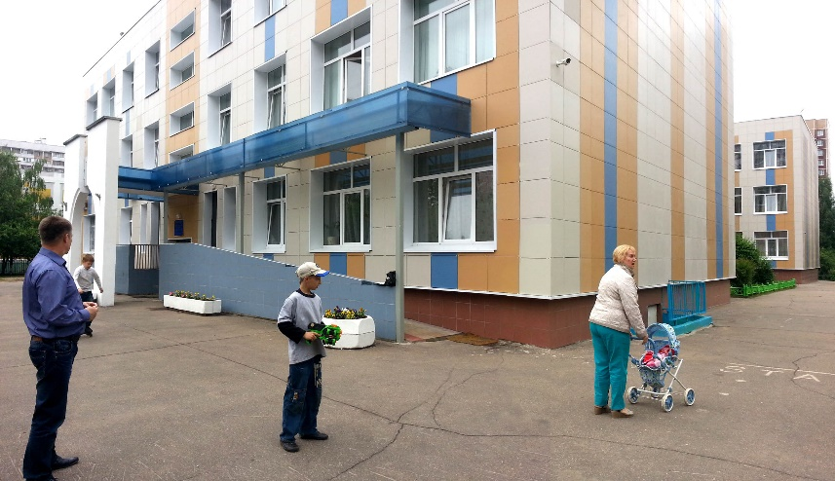
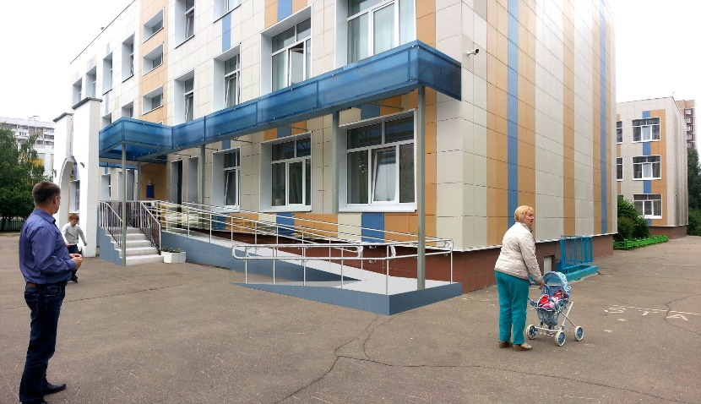
Согласование с архитектурно-планировочным управлением
При изменении фасада (изменение входной группы) необходимо согласование с органами архитектуры.
Для этого необходим буклет: фото существующего фасада и визуализация архитектурного решения.

Slide 7
Жилинспекция
При размещении объекта в жилом здании необходимо согласование с Жилинспекцией.
Собственник
Согласование собственника на то, что они разрешают, как собственники, внести изменения в их имущество

Slide 8
СЭС
Согласование при изменении назначения помещений

Slide 9
Пожнадзор
При адаптации здания необходимо обеспечение путей эвакуации инвалидов, зоны безопасности
Раздел СНиП 35-01 «Пути эвакуации»
СП Пути эвакуации
Перепланировка помещений, изменение направления открывания дверей, установка платформы подъемной для инвалидов, установка дополнительного оборудования, поручней на лестнице может привести к сужению путей эвакуации.

Slide 10
Бюро технической инвентаризации БТИ
Требуется при перепланировке
Внесение изменений в план БТИ при перепланировке, или план земельного участка при увеличении пятна застройки (строительстве наружных пандусов или установке наружных подъёмников)

Slide 11
Отдел подземных сооружений Геотрест
При проектировании фундаментов (для пандуса, лестницы, лифта, платформы) необходима геоподоснова участка.
В местах установки наружных подъёмников и лифтов потребуется обследование фасадов здания и несущей способности стен при устройстве проёмов в наружных стенах.
Потребуется ситуационный план при предъявлении документов на землю

Slide 12
Заключение уполномоченной организации (рекомендуется)
Если имеется заключение специализированной организации о состоянии доступности объекта, указывается ее название, а также наименование документа и дату заключения.

